Slide 1


索引建立
文档打分
分页实现
性能优化
01
02
目录 CONTENTS
03
04

Slide 2


01
01
索引建立
正排索引
倒排索引
索引作用
文档添加
索引查询

Slide 3


索引建立
文档1
word1
word2
.......
正排索引
正排索引是从文档到关键字的映射（已知文档求关键字）
文档2
word1
word2
.......
倒排索引
word1
文档1
文档2
.......
倒排索引是从关键字到文档的映射（已知关键字求文档）。
word2
文档1
文档2
.......

Slide 4
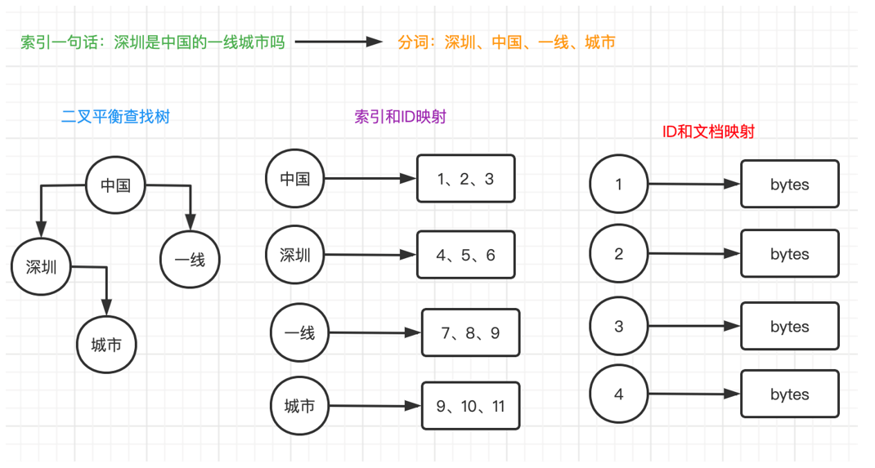
索引建立

Slide 5

索引作用
索引作用
倒排索引：主要的作用就是快速召回。
正排索引：主要的作用是排序(计算分数),聚合等操作。

Slide 6
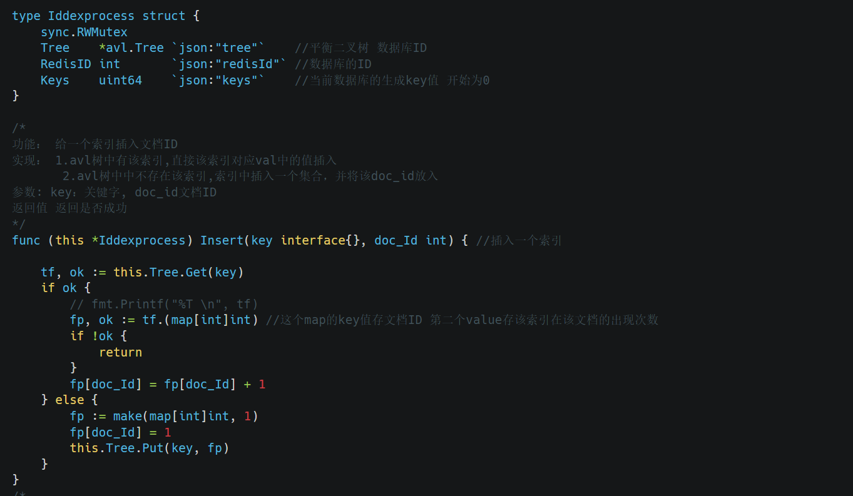
文档添加

Slide 7
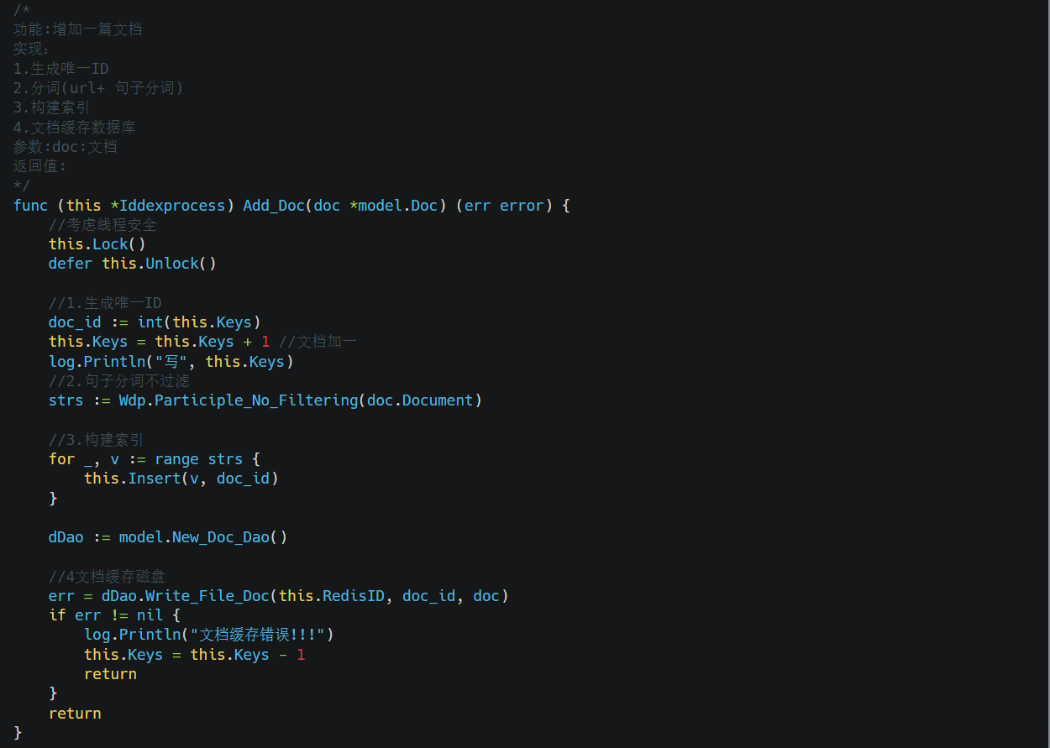
文档添加

Slide 8
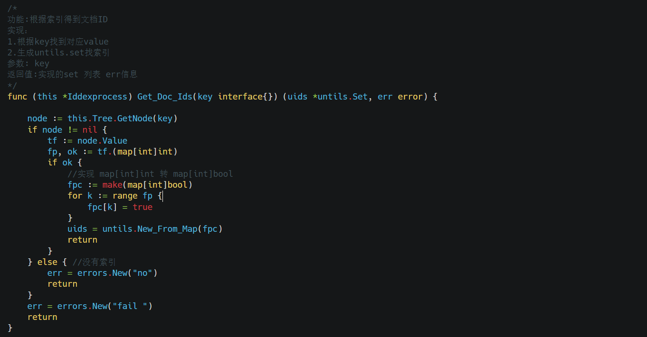
文档查询

Slide 9
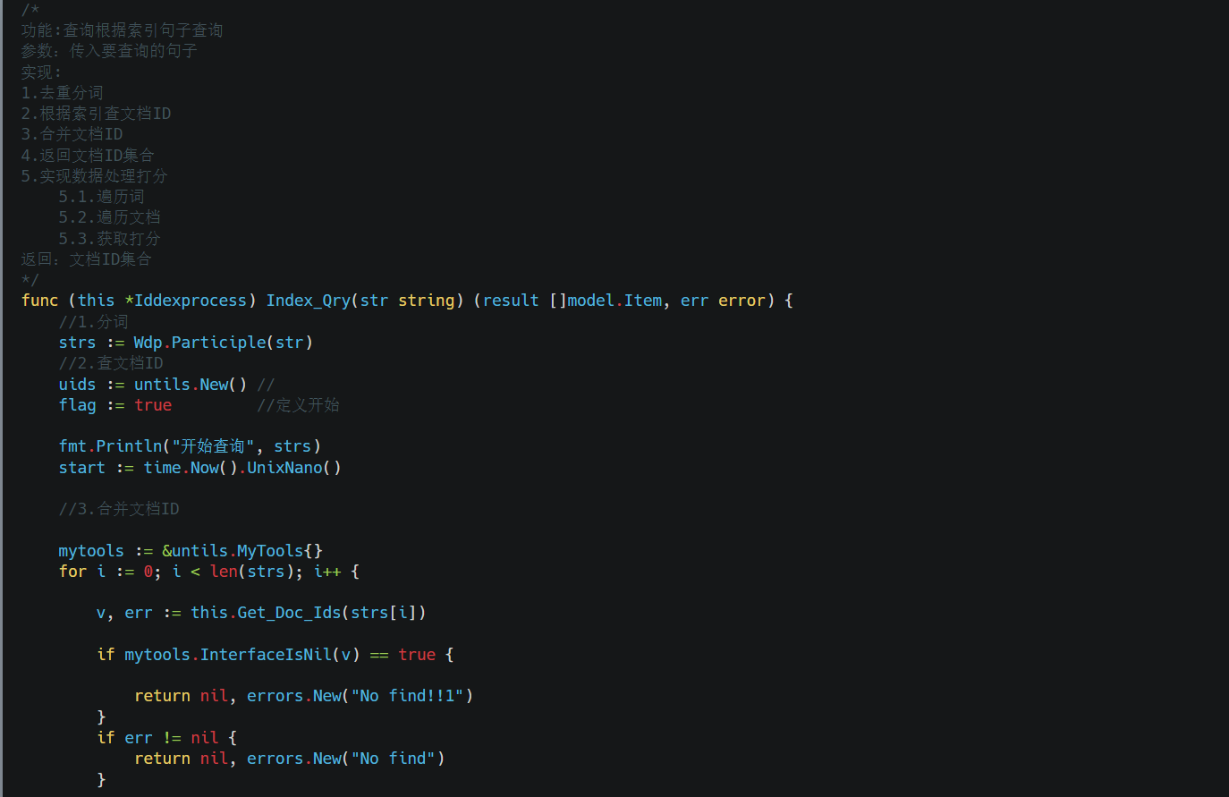
文档查询

Slide 10
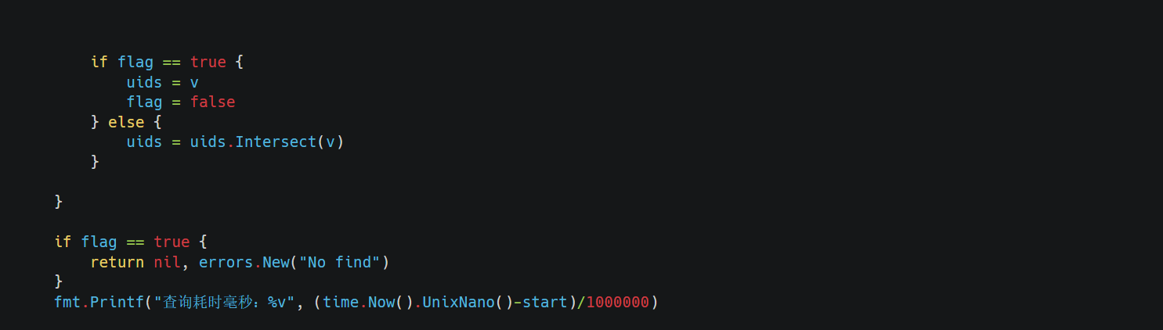
文档查询

Slide 11
02
02
文档打分
TF-IDF介绍
TF-IDF编码实现

Slide 12
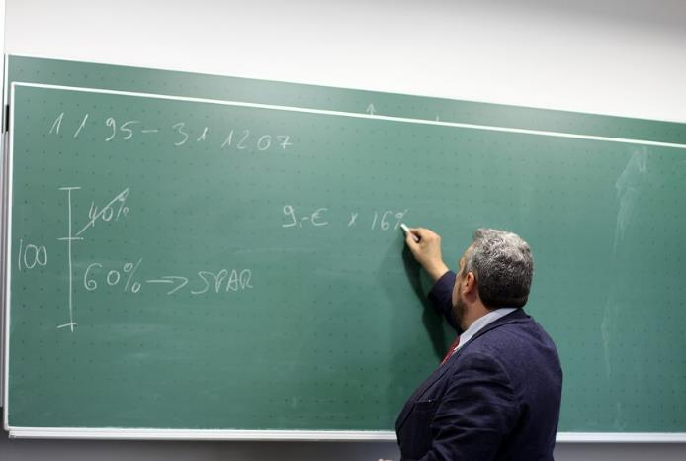

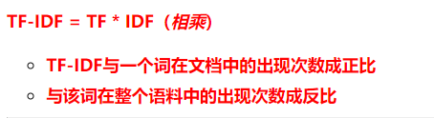
文档打分
TF-IDF
TF:词条在文档d中出现的频率IDF:逆向文件频率

Slide 13
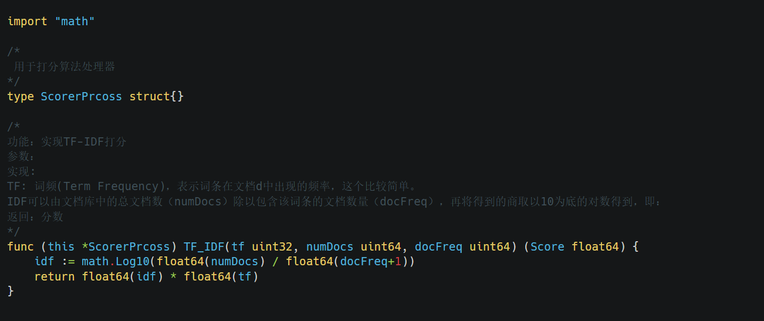
TF-IDF编码实现
研究思路1
关键词1
研究思路3

Slide 14
03
03
分页实现
页面计算
编码实现

Slide 15

分页实现
计算总页数
1.根据数据集求页面数
2.根据限制求页面数
3.根据1,2取最小值
页面数据限制
1.根据limit从新设置分页
2.根据pageId获取该页面数据

Slide 16
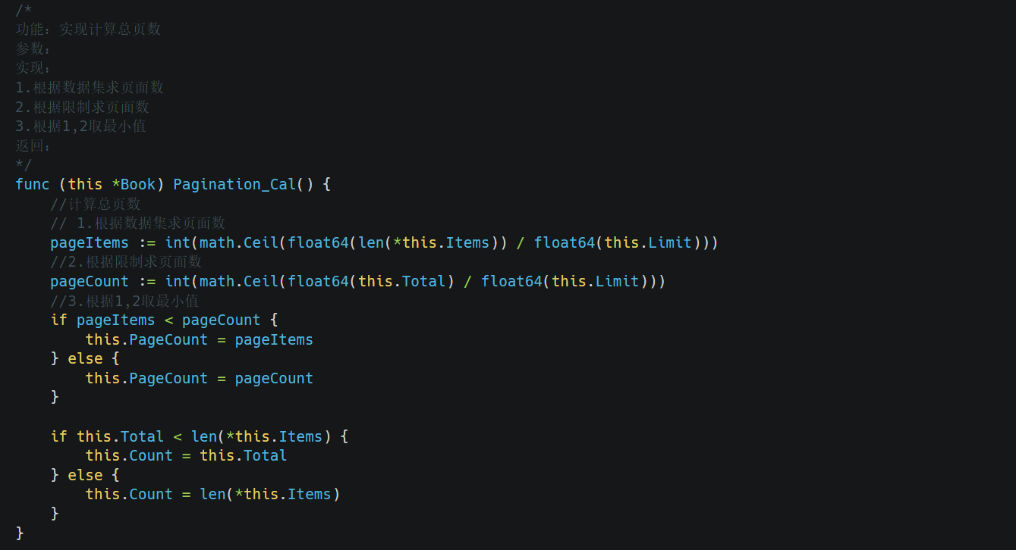
分页编码

Slide 17
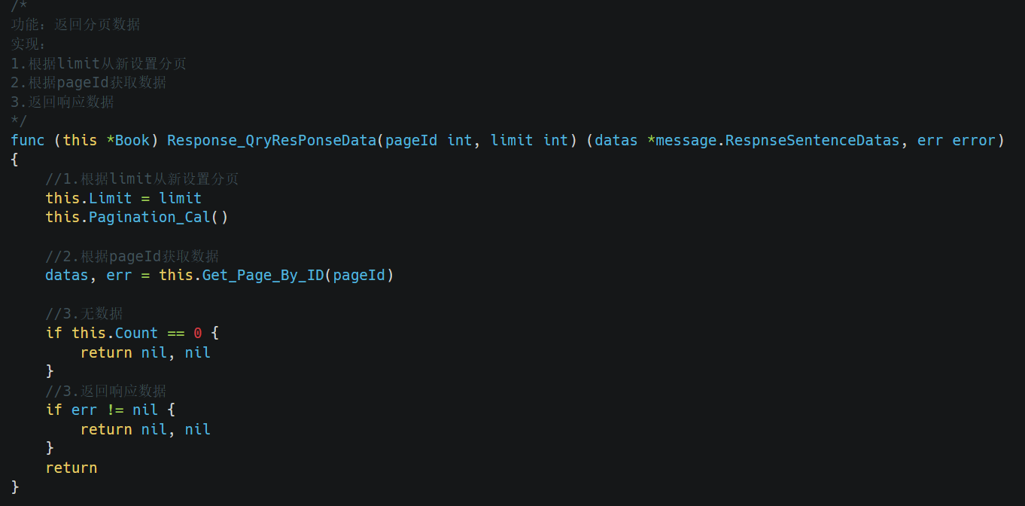
分页编码

Slide 18



研究成果
添加标题
添加标题
点击添加文字内容 点击添加文字内容
点击添加文字内容 点击添加文字内容
点击添加文字内容 点击添加文字内容
点击添加文字内容 点击添加文字内容

Slide 19
04
04
性能优化
怎样跑满服务器
多线程 方案
模型编码实现

Slide 20


性能优化
跑满服务器
一个人上班好累呀，好想找人一起呀！
优化方案：
通过并发多线程进行结果快速响应。

Slide 21
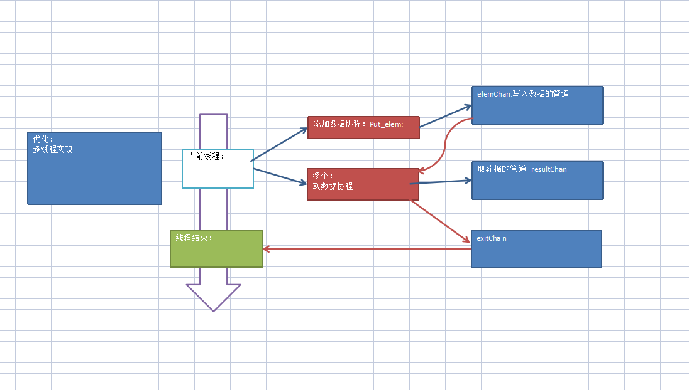
性能优化

Slide 22
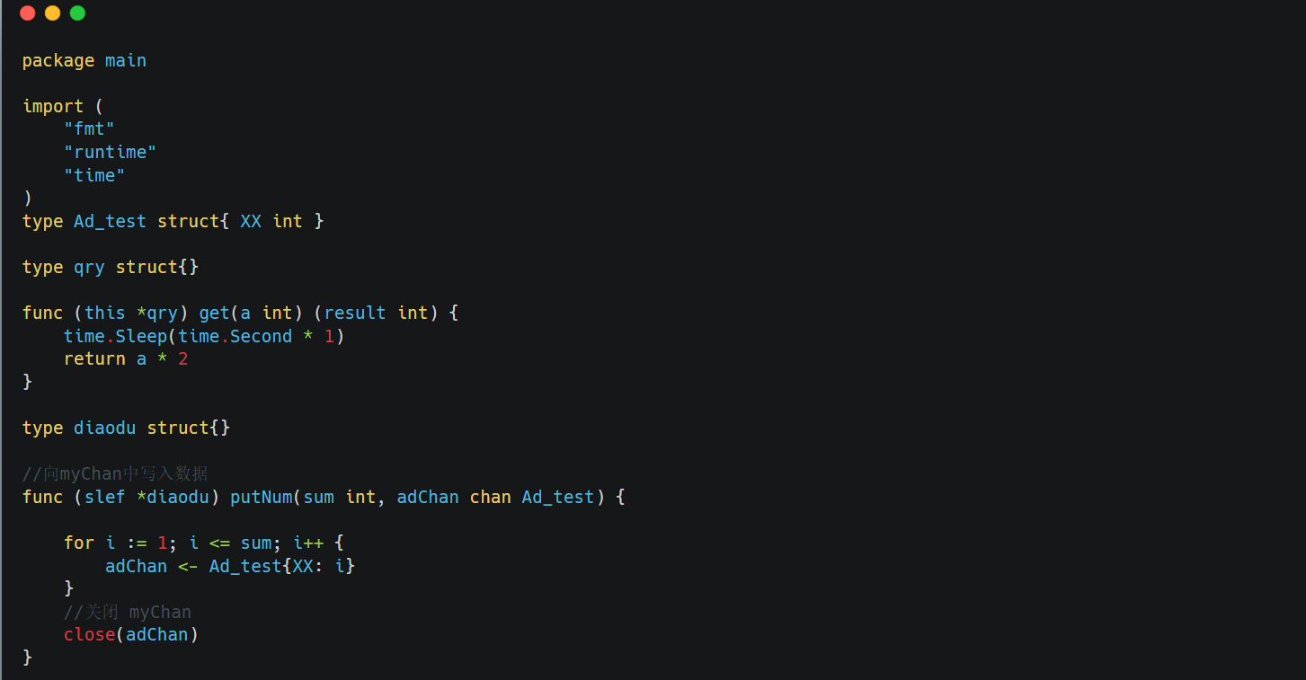
性能优化

Slide 23
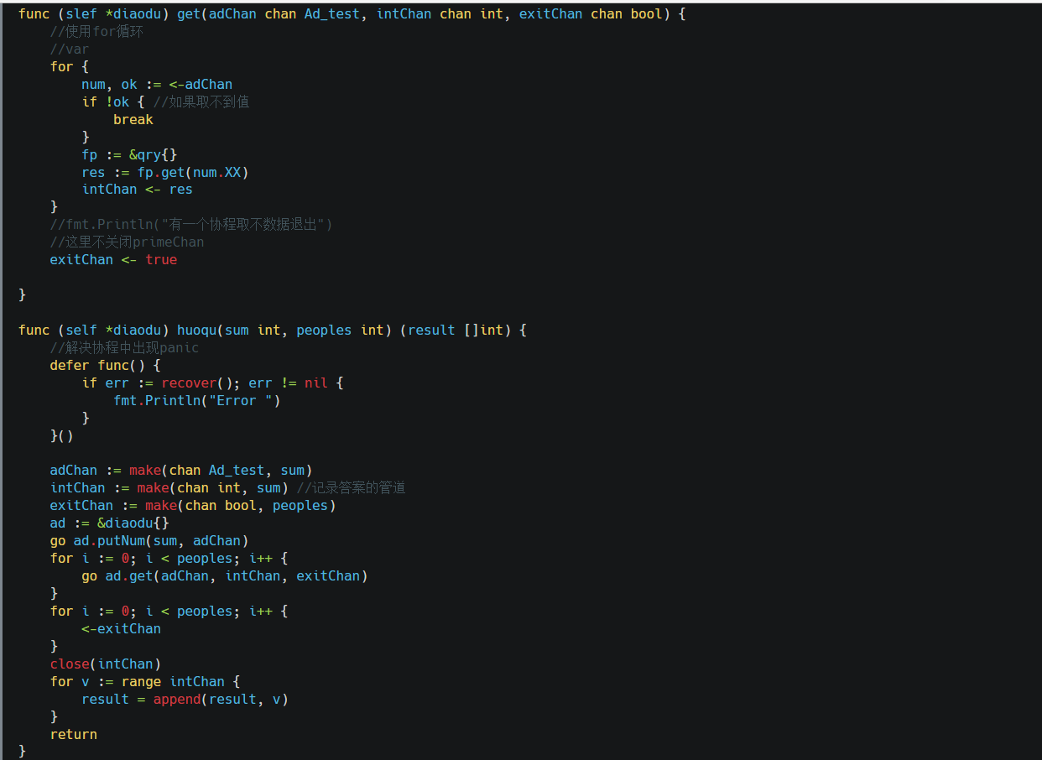
性能优化

Slide 24
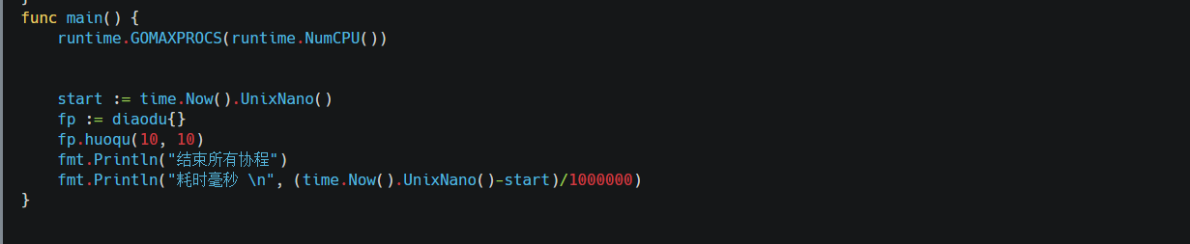
性能优化

Slide 25
结束 谢谢

